Slide 1
اسم المقرر : علم الحشرات, الحيوان الاقتصادي والاحياء المائية
كود المقرر: 421 Zio
422 Zio
الاسم: د. إيمان محمد الحسيني
الفرقه الرابعه شعبة :البيولوجي
كود الحشرات: 421 Zio

Slide 2
Insect wings أجنحة الحشرات

Slide 3
نشأة الاجنحة: اجنحة الحشرات امتداد خارجي من جدار الجسم في الحلقة الصدرية الوسطى والخلفية، ثم بعد ذلك يتقدم نمو الجناح ويصبح كل جناح مركب من طبقتين غشائيتين رقيقتين تقويهما شبكة بها عروق طولية تتصل مع بعضها بعروق اخرى صغيرة تسمى بالعروق العابرة
شكل الجناح: الجناح مثلث الشكل تقريبا وله ثلاث حواف كما يلي:
الحافة الامامية Castal margin
- الحافة الخارجية Apical margin
- الحافة الخلفية Anal margin وتحصر بينها ثلاث زوايا وهي:
* زاوية قاعدية humeral angle بين الحافة الامامية والخلفية.
* زاوية امامية Apical angle
* وزاوية خلفية Anal angle تقع بين الحافة الخارجية والخلفية.
نظام التعريق: توجد العروق في الحشرة النموذجية بالترتيب الاتي:

Slide 4
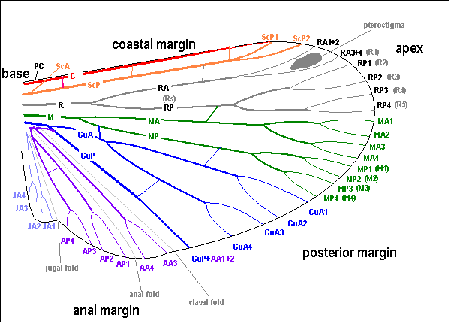
الحافه الاماميه
الحافه الخارجيه
الحافه الخلفيه

Slide 5
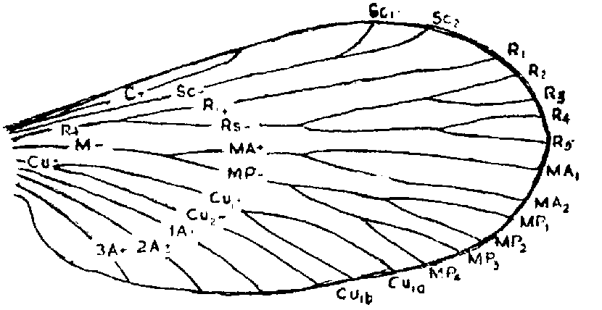

Slide 6
الضلعي (Costa (C وهو غير متفرع ويقوي الحافة الامامية للجناح.
- تحت الضلعي (Sub- costa (Sc. يقع تحت السابق ونادرا ما يتفرع.
- الكعبري (Radius (R وهو مقسم الى فرع امامي R1 وفرع خلفي Rs والاخير يتفرع الى اربع فروع وهي R2-R3-R4-R5.
- الوسطي (Media (M وهو يتفرع الى الوسطي الامامية (MA) وتتكون من فرعين وهما (MA1-MA2) والوسطي الخلفية (MP) ويتفرع الى اربعة فروع من (MP1- MP4).
- الزندي (Cu) وينقسم الى فرعين Cu1- Cu2 وقد ينقسم Cu1 الى فرعين Cu1a- Cu1b.
- الخلفية Anal A)): وهي تتفرع الى ثلاثة عروق A1-A3.
- الضلوع المستعرضة Cross veins: فهي تأخذ اسماء بالنسبة لمواضعها في الجناح او الى العروق الطولية مثل العرق العابر الكتفي humeral cross vein (h) يقع عند قاعدة الجناح بين الضلعي وتحت الضلعي. والعابر الكعبري Redial cross (r) فهو يصل بين R1-RS.

Slide 7
Wing adaptations and modifications
تحورات الجناح

Slide 8
Membranous wing
جناح غشائى

Slide 9
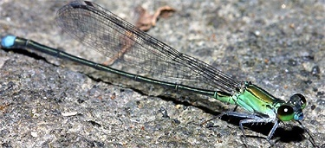
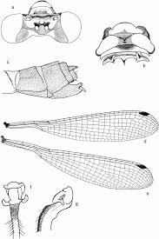
Damsel fly

Slide 10
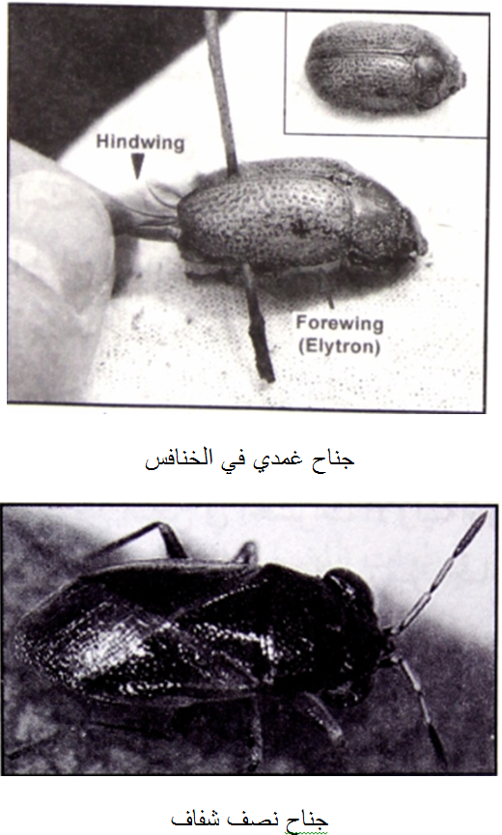
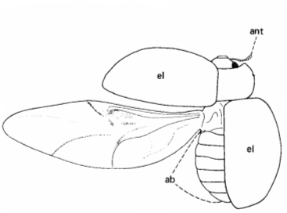
Elytron wing جناح غمدى

Slide 11
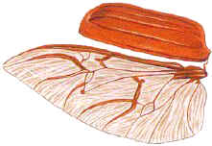
Elytra– hard, sclerotized front wings that serve as protective covers for membranous hind wings.

Slide 12
دبوس الاتزان Halteres –
small,
club-like hind wings that serve as gyroscopic stabilizers during flight.

Slide 13
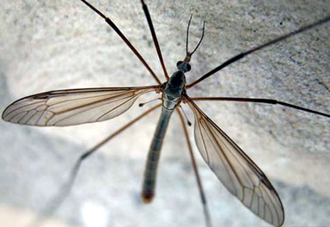

Slide 14
هدبى
Fringed wings(hairy) slender front and hind wings with long fringes of hair.

Slide 15
حرشفى Scaly wings– front and hind wings covered with flattened setae (scales).

Slide 16
